Slide 1
«Информатика»
Лекция 1 на тему: «Информатика как наука о компьютерных технологиях»
Кафедра цифровых технологий в здравоохранении

Slide 2
Содержание лекционного курса
1. Информация: понятие, свойства, мера, энтропия.
2. Информационные и компьютерные технологии.
3. Техническая основа информационных технологий.
4. Классификация информационных технологий.
5. Логические основы переработки информации.
6. Базы данных.
7. Системы управления базами данных.

Slide 3
Содержание лекционного курса
8. Базы данных и их предназначение.
9. Понятие СУБД.
10. Классификация баз данных.
11. Модели баз данных.
12. Типы баз данных.
13. Медицинские научные базы данных.
14. Поиск научной информации.

Slide 4
ИНФОРМАЦИЯ – это данные,
преобразованные в понятия
адекватными методами

Slide 5
ИНФОРМАТИКА
наука, занимающаяся изучением и разработкой
алгоритмических, программных и технических
средств
кодирования, передачи, хранения и переработки
информации

Slide 6
Алан Тьюринг – английский математик
В 1936 году ввел математическое понятие «абстрактного эквивалента алгоритма»
или «вычислимой функции», получившее название
Машина Тьюринга

Slide 7
Грачья Есаевич Овселян
(1933, Ливан),
главный конструктор семейства компьютеров «Наири»,
Ереванский научно-исследовательский институт математических машин

Slide 8
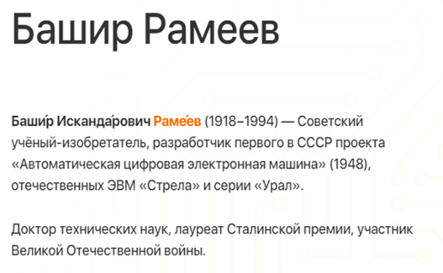

Slide 9
Информационные технологии (ИТ) — это совокупность методов, процессов, инструментальных и технических средств, объединенных в технологическую цепь, обеспечивающую сбор, хранение, обработку, распространение и использование информационных ресурсов.

Slide 10

Базы данных. Системы управления базами данных. Справочная правовая база РФ

Slide 11
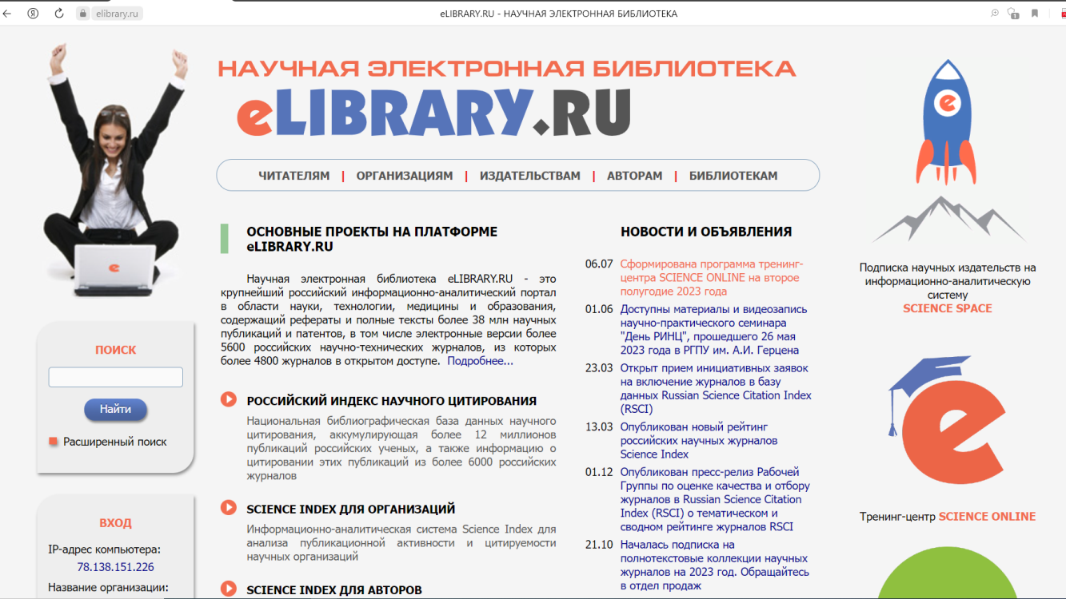
Поиск научной информации. Российская электронная библиотека Elibrary.ruях

Slide 12
Спасибо за внимание!

